Slide 1
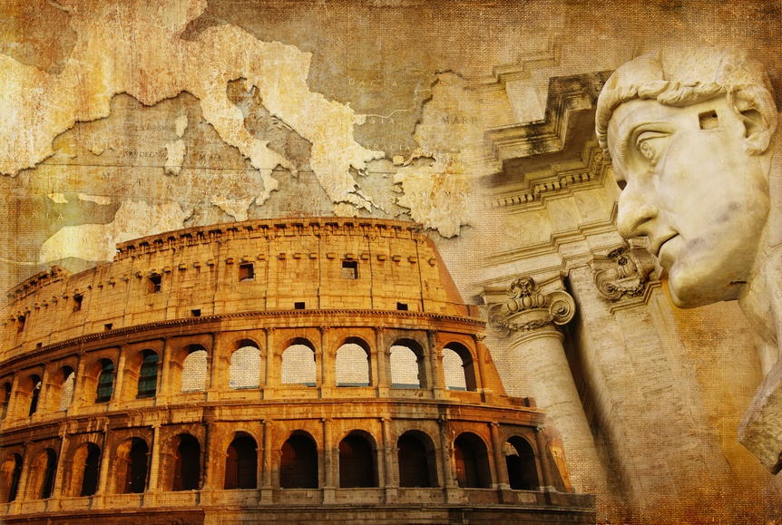
Часова Анна Сергіївна вчитель історії та правознавства
Педагогічний досвід

Slide 2
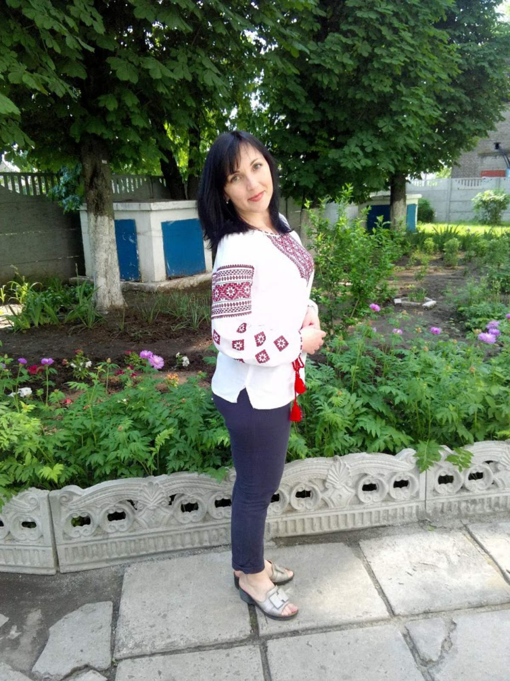
Часова Анна Сергіївна
Дата народження – 3 квітня 1980р.
Освіта : вища
Дніпропетровський національний університет ім. О.Гончара
Посада - вчитель історії та правознавства
Спеціаліст другої категорії Стаж роботи :4 роки

Slide 3
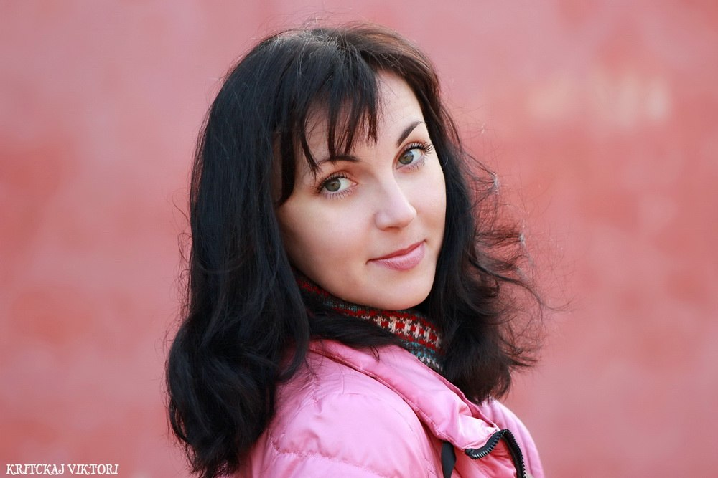
Запрошую Вас у свій маленький, але світ

Slide 4
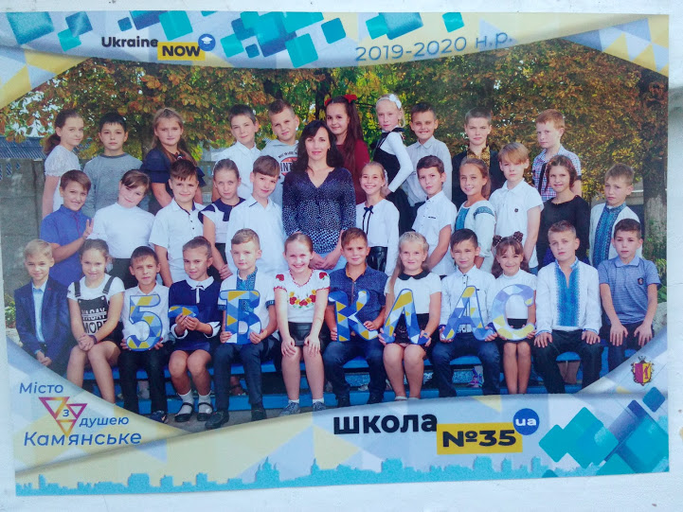
Педагогічне кредо
Така дісталася мені робота,
Є в ній і радість, та є й турбота
Є вічний пошук, безсонні ночі,
Та гріють душу дитячі очі!

Slide 5
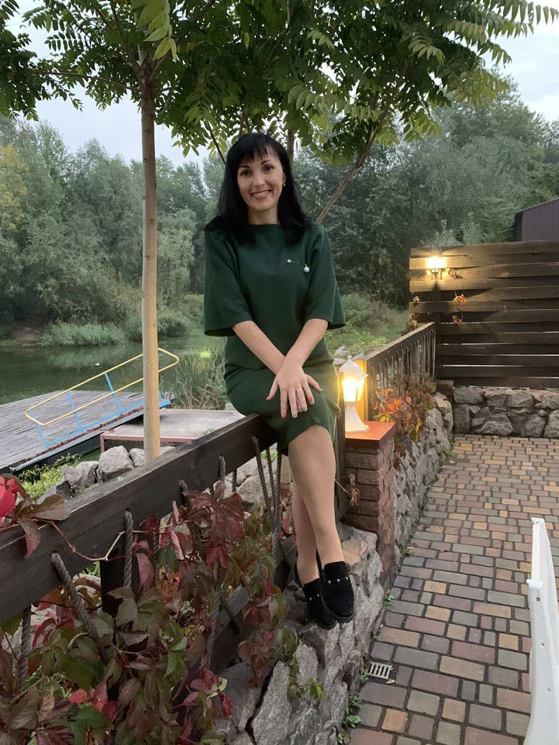
Життєве кредо
«Бути людиною у всьому
і завжди»

Slide 6
Моя педагогічна філософія
Розвивати, навчати, виховувати одночасно.
Максимально враховувати індивідуальні здібності учня.
Створювати позитивний мікроклімат.
Всебічно розвивати творчі здібності дітей.
Формувати свідому, активну особистість та громадянина своєї країни.
Учень – це не посудина, яку потрібно заповнити, учень – факел, який треба запалити.

Slide 7
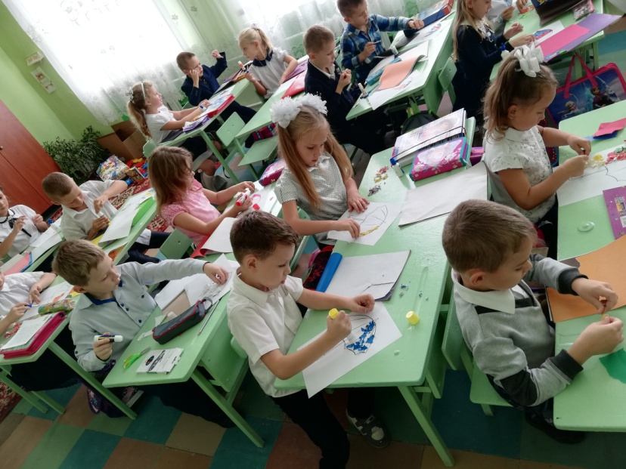
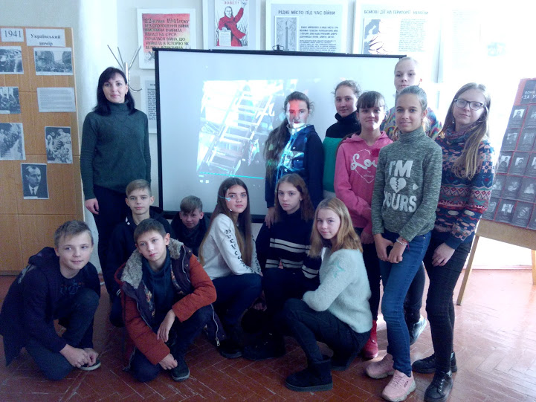
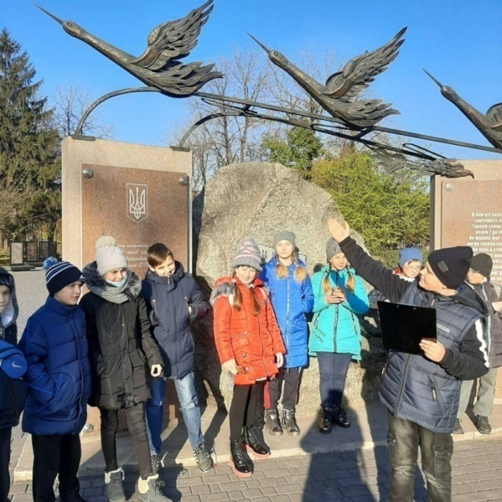
Які вони,сучасні діти? Неначе у садочку квіти, для щастя й радості зростають, в руках своїх весь світ тримають
Красиві і талановиті,
Їх погляди й думки відкриті,
всі заслуговують уваги
та особливої поваги,
а ще й любові й розуміння бо це- майбутнє покоління.
Такі вони – сучасні діти!
І ми не можем не радіти
Із приводу того ,що маєм:
Ми їх виховуєм й навчаєм!

Slide 8
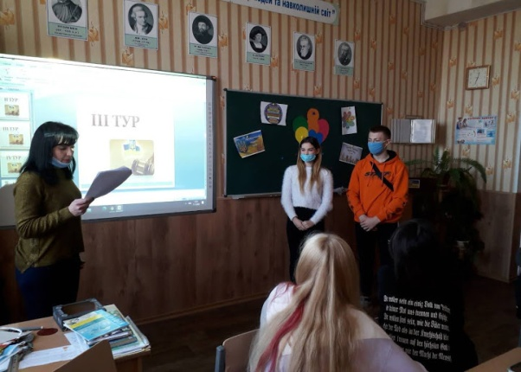
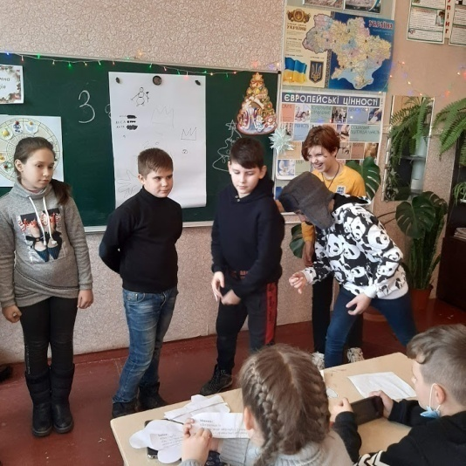
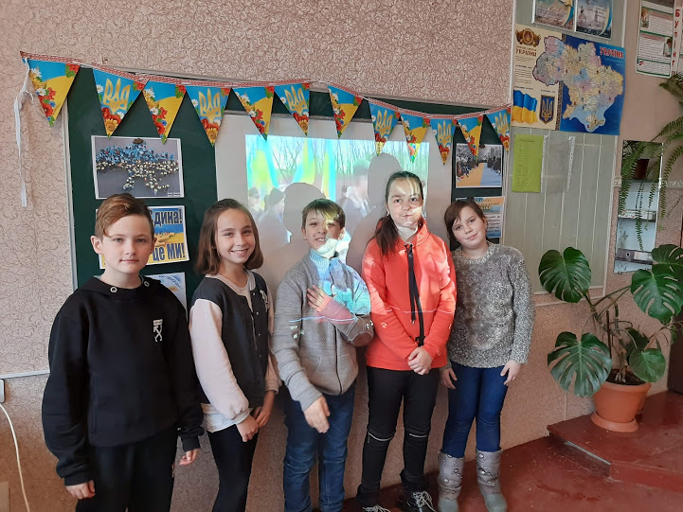
Моє завдання
Зробити навчання цікавим.
Виростити дітей активними співбесідниками, впевненими у своїх силах та можливостях.
Як садівник доглядає молоді саджанці, так і я – допомагаю своїм учням тягнутися до світла знань, бо вірю, що вони виростуть мудрими, творчими, здатними примножувати добро. Я вірю в своїх учнів!

Slide 9
Тема, над якою я працюю:
Формування національної свідомості учня методами особисто-зорієнтованого навчання на уроках суспільствознавчих дисциплін.

Slide 10
«Хто не знає минулого, той не вартий майбутнього», - свідчить мудрий вислів. Молоде покоління українців повинне знати власну історію, знати, хто ми і чиї діти, знати, яким шляхом йшов наш народ до незалежності, яку ціну було сплачено за те, щоб «не вмерла України ні слава, ні воля». Свідомість і культура починаються з шанобливого ставлення кожної людини до свого народу, його історії. Знання ж історії власної держави, в свою чергу, неможливе без знання історії своїх «маленьких батьківщин», тих місць, де ми народилися та виросли. Любов до рідного краю починається з шанобливого ставлення до його історії, бажання її пізнавати та вивчати.

Slide 11
Ґрунтовно аналізувати навчальну інформацію; творчо підходити до засвоєння навчального матеріалу; Навчитися слухати іншу дитину, поважати думку іншого; Моделювати і розв’язувати пізнавальні та життєві ситуації; Вчитися працювати в групі, визначати своє місце в ній, уникати конфліктів, прагнути до діалогу, знаходити спільне рішення.
Застосування інтерактивних технологій у навчанні дає змогу учням:

Slide 12
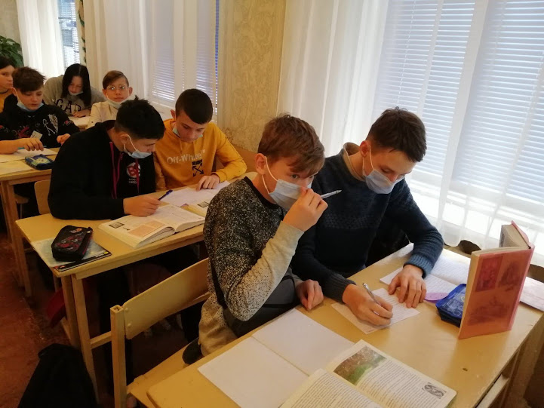
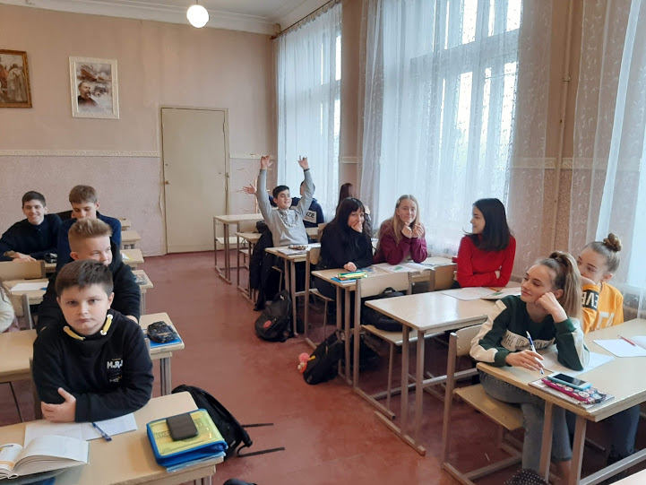
Застосовую такі інтерактивні методи навчання:
Складання і читання асоціативного куща.
Робота в групах.
Робота в парах.
Вправа “Мікрофон”.
“Акваріум”.
“Авторське крісло”
Мозкова атака.

Slide 13
Принципи роботи
Різноманіття форм, методів
Наступність
Доступність
Диференційований підхід
Індивідуальність
Науковість
Систематичність
Єдність вимог
Наочність
Об’єктивність

Slide 14
Правила педагогічної майстерності
Ніколи не зупинятися на досягнутому
Ділитися з дітьми своїм досвідом
Займатися самоосвітою. Вчити і вчитися самій
Намагатися бути прикладом для дітей у всьому

Slide 15
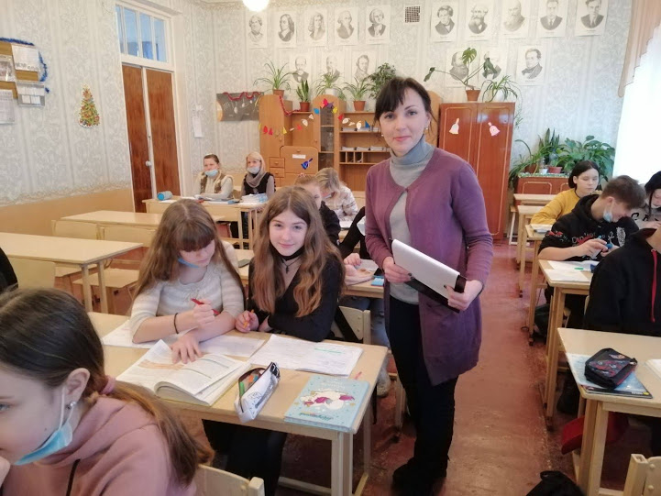
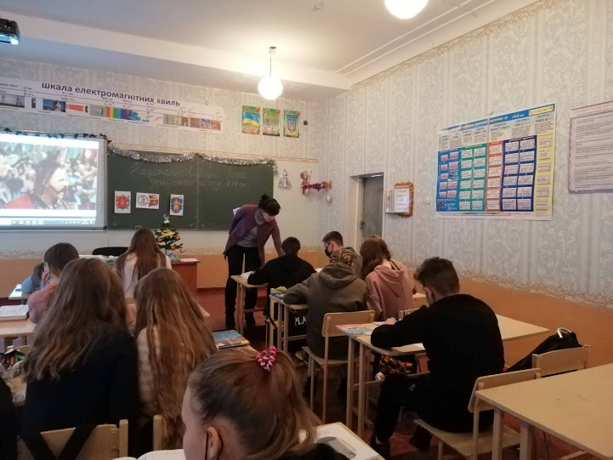
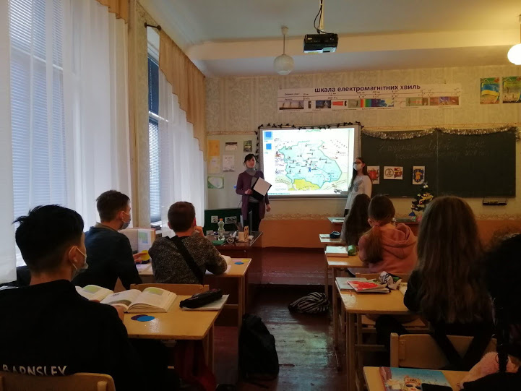
Відкритий урок у 8-А класі “Національно – визвольна війна”

Slide 16
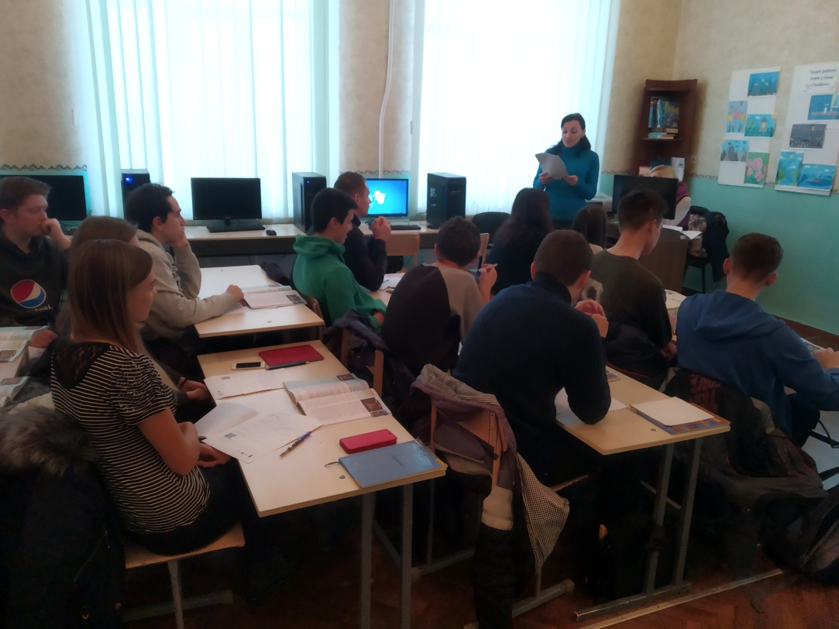
АНТИКОРУПЦІЙНИЙ УРОК “КОРУПЦІЯ В ОСВІТІ” 10 КЛАС

Slide 17
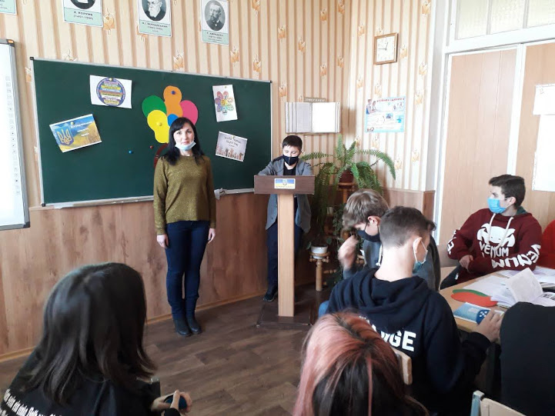
Турнір з правознавства 9-А клас

Slide 18
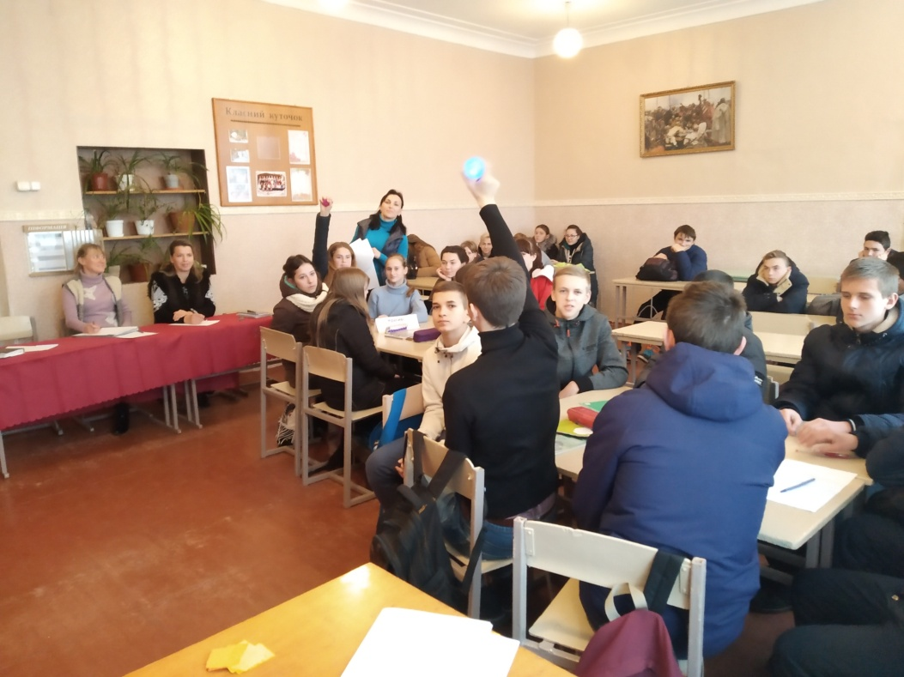
Брейн – ринг з правознавства у 9 класах

Slide 19
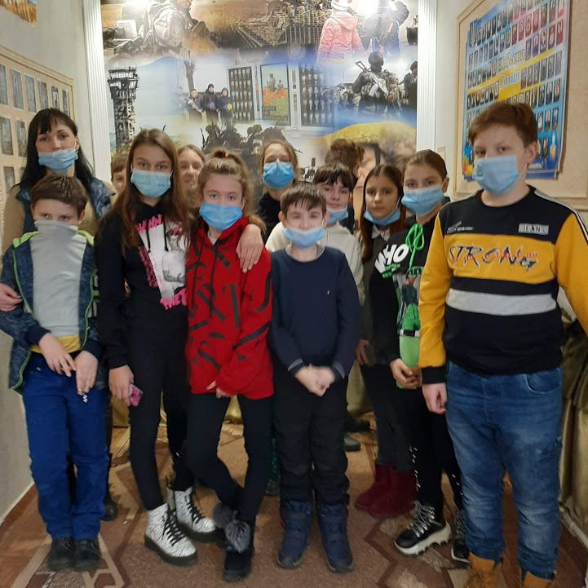
Уроки історії в шкільному музеї “Життя пам’яті”

Slide 20
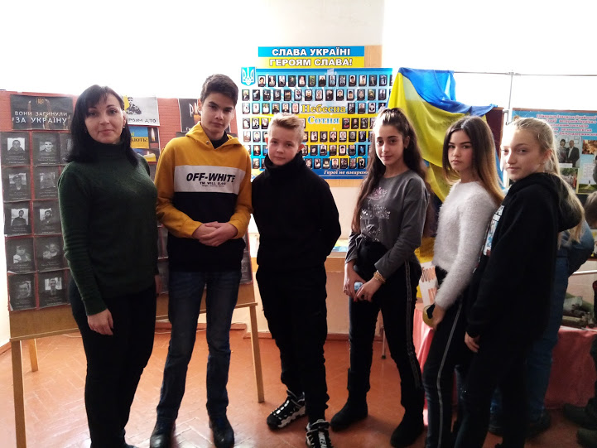
Уроки історії в шкільному музеї “Життя пам’яті”

Slide 21
ВИСНОВКИ
На уроках історії прагну здійснювати виховання національної свідомості, гідності та честі в гармонійному поєднанні національних і загальнолюдських цінностей, утвердження ідеалів гуманізму, демократії, добра й справедливості. Національна свідомість виконує важливу роль у підвищенні моралі особистості, стимулює доброзичливість і милосердя, співпереживання в біді і горі інших людей-співвітчизників, представників як своєї, так і інших національностей. Сформована національна самосвідомість сприяє пізнанню самого себе, своїх почуттів і думок, потреб та інтересів, інших позитивних якостей, стимулює глибоку любов до людей, професії, Батьківщини. Отже, коли йдеться про національно-культурне буття, зокрема, про життя молоді, її місця в сучасному українському суспільстві, можливості активного, творчого самоствердження, повноцінного культурного розвитку, то правомірною є постановка питання формування національної свідомості, що має безпосереднє відношення до процесу освіти і виховання молоді – майбутнього нашої держави. Саме тому в школі велике значення у формуванні національної свідомості школярів відіграють уроки історії.

Slide 22
Плани на майбутнє
Сприяти участі дітей у шкільних конкурсах, олімпіадах
З метою підвищення педагогічної майстерності займатися самоосвітою
Поповнювати матеріали уроків, шкільних та позашкільних заходів
Приймати участь в професійних конкурсах
Підвищувати професійну категорію

Slide 23
Золоті правила педагога
Підтримуй і допомагай тому, хто цього потребує
Розвивай в дитині допитливість, творчу фантазію
Умій зацікавити
Переймай цікаве з досвіду інших
Люби дітей і вони віддячать тобі тим же
Дитині потрібна свобода думки

Slide 24
Дякую за перегляд!

